Slide 1
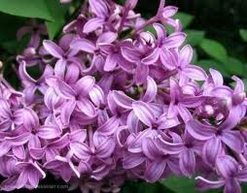
Люляк

Slide 2
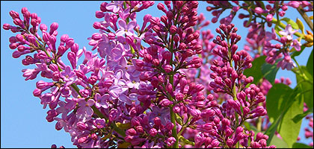
Какво символизира люлякът?
Люлякът символизира младост, обновление, пролетно възраждане. Поднасянето на бял люляк означава желание за среща, а лилавият е признание в любов.

Slide 3
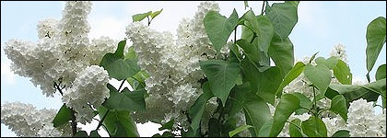
От къде произлиза?
Родината е слънчева Персия, откъдето преди 400 години търговци го пренесли във Виена, а оттам бързо се разпространил из цяла Европа.

Slide 4
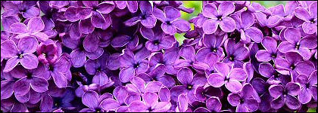
Люляк на двора
Твърде непретенциозен и издръжлив - както на големите студове, така и на лятната суша, съпротивлява се на болестите и вредителите.

Slide 5
Цветовете на люляка
Богатата цветова гама на люляка варира от снежнобели, кремаво-жълти, розови, светлосини до лилави, пурпурни, виолетови цветчета.

Slide 6
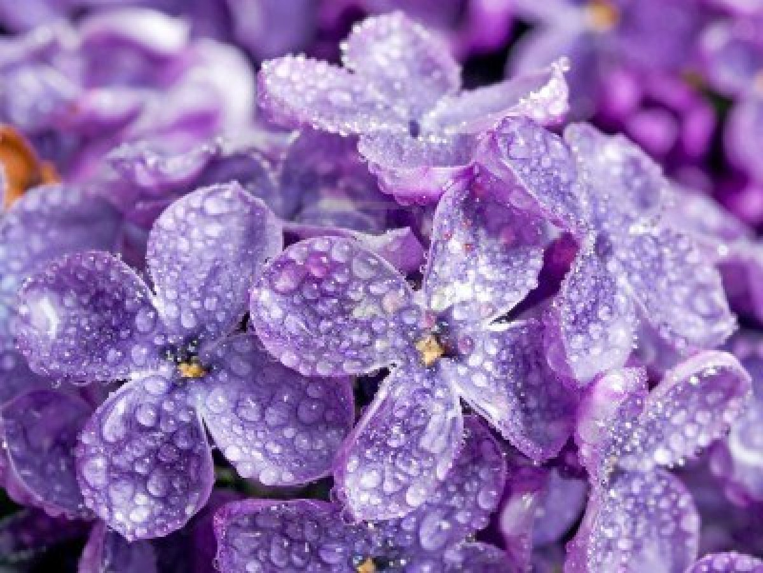
Размножаване
Лесно можете да си размножите люляк чрез фиданки, странични стъбла или филизи с корени.

Slide 7
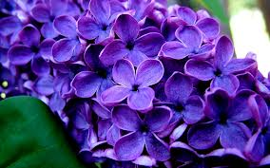
Размножаване
В ранна пролет, преди да са се разпукнали пъпките, трябва да посадите няколко едногодишни фиданки хоризонтално в браздата на дълбочина 1 см, да ги закрепите, да ги засипете с плодородна влажна почва и през цялото лято редовно да ги поливате.

Slide 8
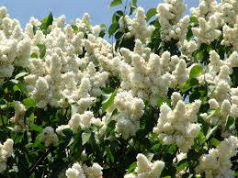
Размножаване
В края на август захваналите се фиданки с добре развита коренна част пресадете на ново място на дълбочина 5 см от нивото на израстването на коренчета.

Slide 9
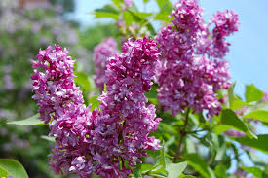
Размножаване
Слабо вкоренените фиданки или се намаляват при пресаждането, или се оставят на същото място до следващата година.. Не е трудно да си посадите люляк от филизи с корени от 4-5-годишни храсти.

Slide 10
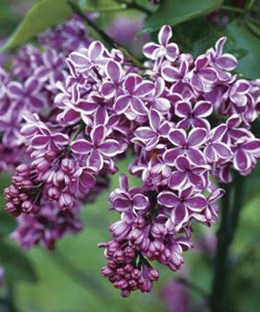
Пресаждане
Най-доброто време за пресаждане от филизи е през септември-октомври. Те трябва да са с височина не по-малко от 15 см и да са 2-3-годишни. Първият цъфтеж на люляка от млади филизи можете да видите след 4-5 години.

Slide 11
Изработил
Деметра Ангелова
VI а клас, ОУ “Бачо Киро”

